Slide 1
第三章 结构化程序设计
3.1 顺序结构
3.2 选择结构
3.3 循环结构
3.4 其它控制语句
3.5 应用举例

Slide 2
3.1 顺序结构
顺序结构：按照语句出现的先后顺序依次执行。
3.1.1 表达式语句
形式： 表达式；
例如：
i++;
sum=a+b;
cout<<a<<b<<endl;

Slide 3
3.1.2 空语句
形式： ；
作用: 当程序中某个位置在语法上需要一条语句，而在语义上又不 要求执行任何动作时，可放上一条空语句。
一般适用于在循环语句中做空循环体；
如：
for (m = 0; m<1000; m++) ;

Slide 4
3.1.3 复合语句
形式：
{
[变量定义]
语句组
}
作用：当程序中某个位置在语法上只允许一条语句，
而在语义上要执行多条语句才能完成某个操作时，需要使用复合语句。
例如：
if(x==0)
{cout<<a; cout<<b;}

Slide 5
3.2 选择结构
选择结构：根据条件的值来判断程序的流向。
C/C++中，提供两类选择控制语句:
if语句，实现n分支，要求n个表达式;
switch语句，实现多分支；只用1个表达式。

Slide 6
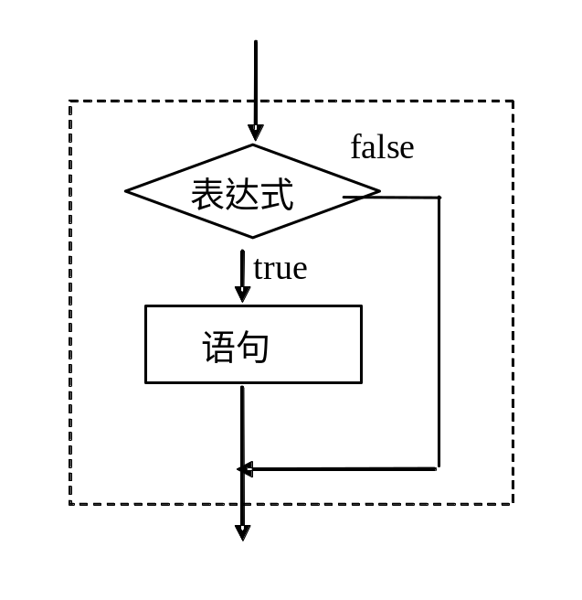
3.2.1 if 语句
if语句的三种形式:
形式1： if (表达式) 语句
作用：当表达式为真(非0)时，执行表达式后面的语句, 否则绕过该语句，而执行其后面的语句。
【例3.1】已知两个数x和y，比较它们的大小，使得x大于y。
if(x<y)
{t=x; x=y; y=t;}
cout<<x<<y;

Slide 7
程序：
#include "iostream.h"
void main()
{
int x,y,t;
cout<<"输入 x y"<<endl;
cin>>x>>y;
if (x<y)
{ t=x; x=y; y=t;} //x与y交换
cout<<x<<">"<<y<<endl;
}

Slide 8
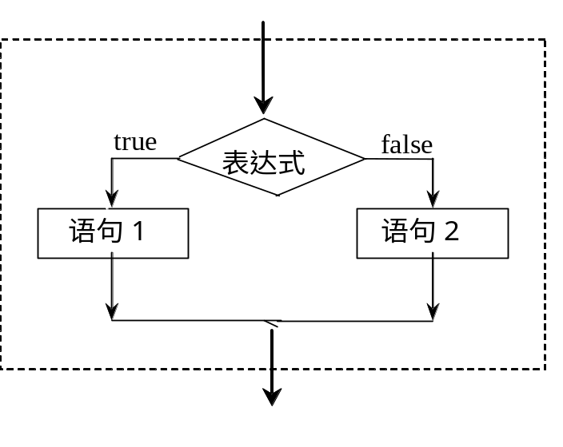
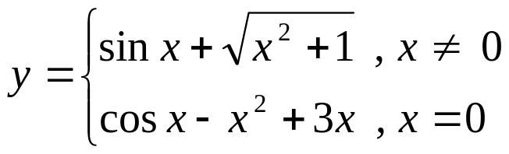
形式2：
if (表达式)
语句1
    else
    语句2
作用：当表达式为真(非0)时，执行语句1，否则执行语句2。
【例3.2】计算分段函数：

Slide 9
if (x)
y=sin(x)+sqrt(x*x+1);
else
y=cos(x)－x*x+3*x;
要使max存放x、y中大者， min存放小者，分析下面程序段正确否？
if (x>y)
max = x; min = y;
else
max = y; min = x;

Slide 10
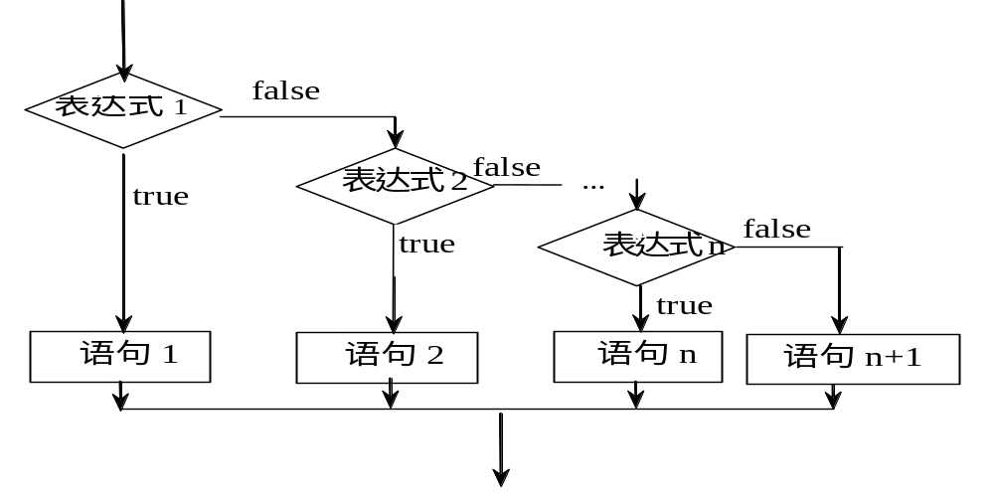
形式3：
if (表达式1)
语句1
else if (表达式2)
语句2
┆
else if (表达式n)
语句n
else
语句n+1
作用：当表达式1的值为true时，执行语句1；否则判断当表达式2的值为true时执行语句2；依此类推，若表达式的值都为false，则执行语句n+1。

Slide 11
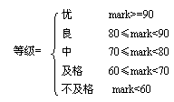
【例3.3】已知成绩mark，要求显示对应五级制的评定，评定条件：

Slide 12
分析下面两程序段：
if (mark >= 90)
cout<< "优";
else if (80 <= mark && mark < 90)
cout<< "良";
else if (60 <= mark && mark < 70)
cout<< "及格";
else if (70 <= mark && mark < 80)
cout<< "中";
else
cout<< "不及格";
if (mark >= 60)
cout<< "及格";
else if( mark >= 70)
cout<< "中";
else if (mark >= 80)
cout<< "良";
else if (mark >=90)
cout<< "优";
else
cout<< "不及格";
注意：
① 不管有几个分支，程序执行一个分支后，其余分支不再执行。
② else if不能写成elseif。
③ 当多分支中有多个表达式同时满足，则只执行第一个与之匹配的语句。

Slide 13
if语句的嵌套形式
if语句的嵌套是指if或else后面的语句本身又是一个if语句。
如：
if(表达式1)
if(表达式11)
语句11
else
语句12
else
语句2
if (表达式1)
if (表达式2)
语句1
else
语句2
如何使之与第一个if配对？
注意：
为了增强程序的可读性，建议采用锯齿型的书写形式。
else始终与它上面的最近的if语句配对，而这个if语句又没有
其它的else与之匹配 。

Slide 14
【例3.4】已知x，y，z三个数，使得x>y>z。
可用一个IF语句和一个嵌套的IF语句实现。
if (x<y)
{ t=x ; x=y ; y=t; }
if (y<z)
{
t=y ; y=z ; z=t ;
if (x<y)
{ t=x ; x=y ; y=t ;}
}

Slide 15
3.2.2 switch语句
形式：
switch(表达式）
{case 常量表达式1：语句组1；
[break；]
case 常量表达式2：语句组2；
[break；]
┆
case 常量表达式n：语句组n；
[break；]
[default： 语句组n+1]
}
必须为整型或字符型
执行顺序：当表达式的值与某个常量表达式的值相等时，则执行该常量表达式后面相应的语句，若使用了break, 则执行完该语句后便退出switch语句；否则，还要依次执行其后面的各条语句。若找不到相匹配的常量表达式，则执行default后面的语句。

Slide 16
2a+1 (1<=a<2)
【例3.5】用switch结构求分段函数b= a²-3 (2<=a<4)
a 其它
正确：
switch((int)a)
{case 1: b=2*a+1;break;
case 2:
case 3: b=a*a-3;break;
default: b=a;
}
错误：
switch((int)a)
{case a>=1&&a<2:……
case a>=2&&a<4:.…..
default: b=a;
}
共用同一个语句组
思考：若省去break语句，情况会怎样？

Slide 17
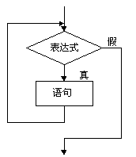
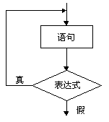
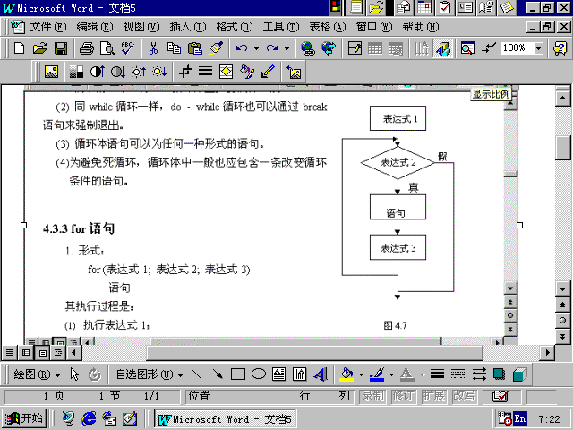
3.3 循环结构
C语言提供了三种循环语句：
流程图如下：
while do-while for
    do
      语句
    while (表达式);
    while (表达式)
    语句
    for(表达式1;表达式2;表达式3)
      语句

Slide 18



【例3.6】用上述三种循环语句求
while语句:
do-while语句:
n = 1;s = 0;
while (n<=100)
{
s=s+n;
n=n+1;
}
n = 1; s = 0;
do
{s = s+n;
n = n+1; }
while(n<=100);
for语句:
    for (n = 1,s = 0;n<=100;n++)
    s=s+n;

Slide 19
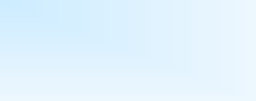

【例3.7】求下列级数的前m项和,要求其误差小于0.00001 。
分析: 级数的通项为 x^{m}/m!,
    第i项t_{i}与第i-1项 t_{i-1}之间存在如下关系： t_{i}=t _{i-1}*x/i
int i(1);float t(1),e(0);
while(t>1e-5)
{e+=t; t/=i; i++;}
int i(1);float t(1),e(0);
for( ;t>1e-5; )
{ e+=t; t/=i; i++;}
分号不能省略
空语句
for(i=1,t=1,e=0;t>1e-5; e+=t, t/=i,i++);

Slide 20
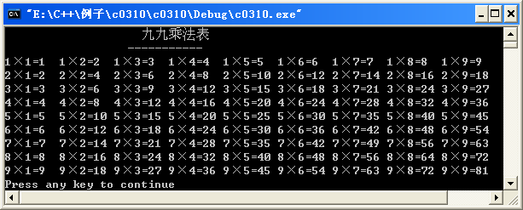
3.3.3 循环的嵌套
循环的嵌套：循环体内包含另一个完整的循环结构。
三种循环语句皆可以相互嵌套 。
【例3.8】打印九九乘法表

Slide 21
程序：
#include “iostream.h”
void main()
{
cout<<"\t 九九乘法表"<<endl;
cout<<"\t -----------"<<endl;
for(int i=1;i<=9;i++)
{
for(int j=1;j<=9;j++)
cout<<i<<"×"<<j<<"="<<i*j<<'\t';
cout<<endl;
}
}
思考：打印上三角或下三角程序如何改动？

Slide 22
3.4 其它控制语句
break语句和 continue语句
break语句有两个作用：
用于switch语句中，保证多分支情况的正确执行；
用于循环语句中，强制终止本层循环(跳出本层循环)。
Continue语句的作用：
绕过本次循环，强行进入下一次循环。
即它只能跳过循环体中continue后面的语句。
注意： continue只能用于循环语句
【例3.9】 break 和 continue 语句的区别
for(m=20;m>0;m--)
{ if(m % 6==0) break;
cout<<m<<" ";
}
for(m=20;m>0;m--)
{ if(m % 6==0) continue;
cout<<m<<" ";
}

Slide 23
3.5 应用举例
1. 求最大值（或最小值）
【例3.10】从键盘输入一组数，求这组数中的最大值。
cin>>m;
max=m; //第一个数假设为最大数
while (cin>>m,m!=0)
if (m>max) max=m;
max=0;
//设一个较小的数为最大值的初值
for(int i=0;i<10;i++)
{cin>>m;
if (m>max) max=m; }
输入数的个数已知
以输入0作为结束，输入数的个数未知

Slide 24
2.最大公约数
【例3.11】用辗转相除法求两自然数的最大公约数。
算法思想：
(1) 对于已知两数m，n，使得m>n
(2) m除以n得余数r
(3) 若r=0，则n为最大公约数，结束；否则执行(4)
(4) m⬅n，n⬅r，再重复执行(2)
辗转相减法
m=m-n m>n
n=n-m n>m
m、n为公约数 m=n
while (m!=n)
if(m>n)m-=n;else n-=m;
辗转相除法
while ((r=m % n)!=0)
{ m=n;n=r; }
cout<<n;
m n r
12 5 2
5 2 1
2 1 0

Slide 25
程序：
#include "iostream.h"
void main( )
{ int m, n, t, r;
cout<<"请输入 m n "<<endl;
cin>>m>>n;
if(m<n)
{ t=m; m=n; n=t; }
while ((r=m % n)!=0)
{
m=n; n=r;
}
cout<<"最大公约数为 "<<m<<endl;
}

Slide 26

3.质数
【例3.12】求2～100之间的素数，并以每行显示8个质数。
质数：除1和它本身外，不能被其他任何一个整数整除的自然数。
分析：
(1) 判别某数m是否为素数最简单的方法是:用i=2，3，…，m-1逐个判别m能否被j整除，只要有一个能整除，m不是素数，退出循环；若都不能整除，则m是素数。可进一步证明：若m不能被 中任一整数整除，则m为质数。
(2) 每行显示8个，只要对求得的质数计数，满8个换行。
........
for(i=2;m%i!=0;i++);
if(i==m)
........
........
k= sqrt(m);
for(i=2;i<=k;i++)
if(m%i= =0)break;
if(i>k)
......

Slide 27
程序：
#include “iostream.h”
void main()
{ int m,i,countm(0);
bool tag;
for(m = 2;m<=100;m++)
{ tag=false; //tag初值为false
for(i = 2;i<=m-1;i++)
if (m % i == 0) tag=true;
if (tag==false) //等价于 if (!tag)
{ cout<<m<<'\t';
countm++;
if (countm % 8 ==0) cout<<endl;
}
}
}

Slide 28


4. 求部分级数和
【例3.13】计算sin(x)的值，公式为：
当第n项的绝对值小于10⁻⁵时结束。
分析：关键是找部分级数和的通项，如下表示：
t_{i+2}= -1*t_{i}*x*x/((i+1)*(i+2)) i=1,3,5,7…
t=x;
while(fabs(t)>=1e-5)
{
sinx+=t;
t=-t*x*x/((i+1)*(i+2));
i=i+2;
}

Slide 29
5. 穷举法
【例3.14】百元买百鸡问题。假定小鸡每只5角，公鸡每只2元，母鸡每只3元。现有100元钱要买100只鸡，列出所有可能的购鸡方案。
分析：
(1) 设母鸡、公鸡、小鸡各为x、y、z只，列出方程为：
x+y+y = 100
3x+2y+0.5z = 100
三个未知数，两个方程，此题有若干个整数解。
(2) 采用试凑法(也称为穷举法或枚举法)来实现，即将可能出现的各种情况一一罗列测试，判断是否满足条件，采用循环结构来实现。

Slide 30
用三重循环来实现:
for(x=0;x<100;x++)
for(y=0;y<100;y++)
for(z=0;z<100;z++)
{
if(((3*x+2*y+0.5*z)==100)&&((x+y+z)==100))
cout<<setw(9)<<x<<setw(9)<<y<<setw(9)<<z<<endl;
}
用二重循环来实现:
for(x=0;x<=33;x++)
for(y=0;y<=50;y++)
{ z=100-x-y;
if((3*x+2*y+0.5*z)==100)
cout<<setw(9)<<x<<setw(9)<<y<<setw(9)<<z<<endl;
}

Slide 31
5.递推法
“递推法”也称为 “迭代法”，其基本思想是把一个复杂的计算过程转化为简单过程的多次重复，每次重复都从旧值的基础上递推出新值，并由新值代替旧值。
y
【例3.15】利用牛顿迭代法求方程
在x0附近的根的近似值。
牛顿迭代公式为：
输入x0值，由公式求出x1，再由x1从公式求出x2,......,直到 时可视x _{n+1}为方程f(x)=0在X0附近的一个近似根 ,设ε为10⁻⁵ 。
(x0,f(x0))
(x1,f(x1))
0
x
x3
x2
x1
x0
x

Slide 32
x1=1;
do
{
x0=x1;
x1=x0 - (3*x0*x0*x0-4*x0*x0-5*x0+13)/(9*x0*x0-8*x0-5)
}while(fabs(x1-x0)>1e-5);
思考:
若迭代最高次数M后，即使达不到精度也要输出结果,
程序该如何修改？

Slide 33
6.分类统计
【例3.16】对输入一串字符，统计其中单词的个数、字母个数、数字个数。规定单词之间用一个空白符分开（空白符包括空格符、水平制表符、换行符）。以^z表示输入结束。
分析：
（1）统计单词的个数，可通过统计空白符的个数得到。
（2）由于标准输入流cin输入时会把空白符作为输入结束符，所以应使用getchar()函数逐一读取字符，该函数必须用”stdio.h”。
int alpha(0), num(0),ch(0),word(0);
while((c=getchar( ))!=EOF) // EOF代表文本结束符，对应输入CTRL+Z
{ if(c==' '||c=='\t'||c=='\n') word++;
if(c>='a' && c<='z' || c>='A' && c<='Z')
alpha++;
else if (c>='0' && c<='9')
num++;
else
ch++;
}

